Slide 1


EL RINCÓN DE PAZ
SISTEMATIZACIÓN DE LA EXPERIENCIA DE
LA BIBLIOTECA COMUNITARIA ALEXANDER CONTRERAS (2014-2017)
CARLOS ENRIQUE ACEVEDO PEÑA
UNIVERSIDAD COLEGIO MAYOR DE CUNDINAMARCA
FACULTAD DE CIENCIAS SOCIALES
PROGRAMA DE TRABAJO SOCIAL
BOGOTÁ, 2018

Slide 2

I. Proyecto de sistematización de la experiencia

Slide 3
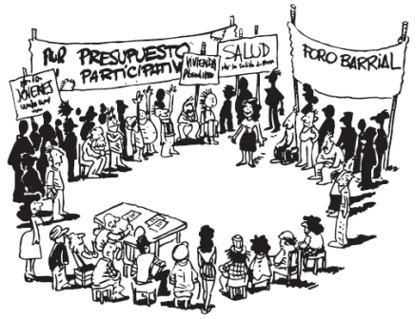

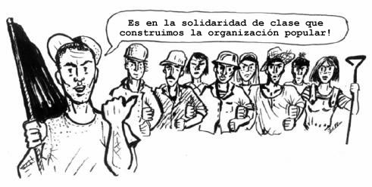



La organización comunitaria en Colombia
1958
Infraestructura y Desarrollo comunitario ámbito Rural y Urbano
Clientelismo
Politiquería partidaria
Relevos Generacionales
Organización Popular
Autonomía frente al estado
Mantenerse en el tiempo
Apoyo internacional
(ONU, 1960)
Movilización de recursos

Slide 4


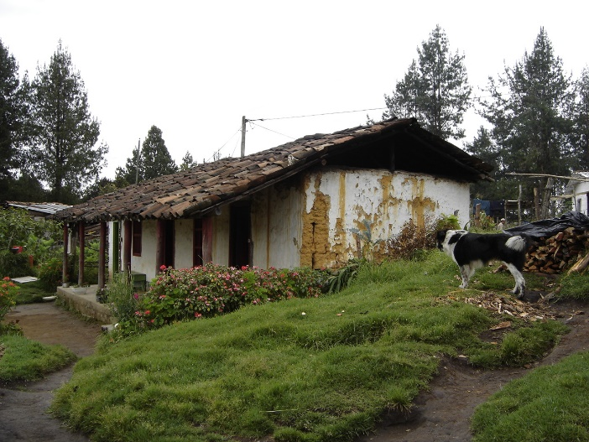
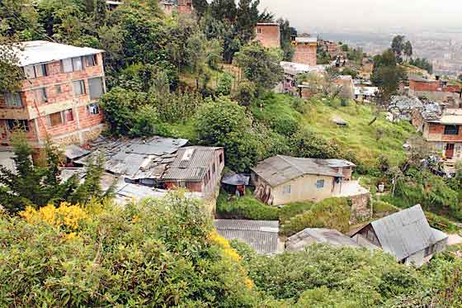

La biblioteca comunitaria

Slide 5

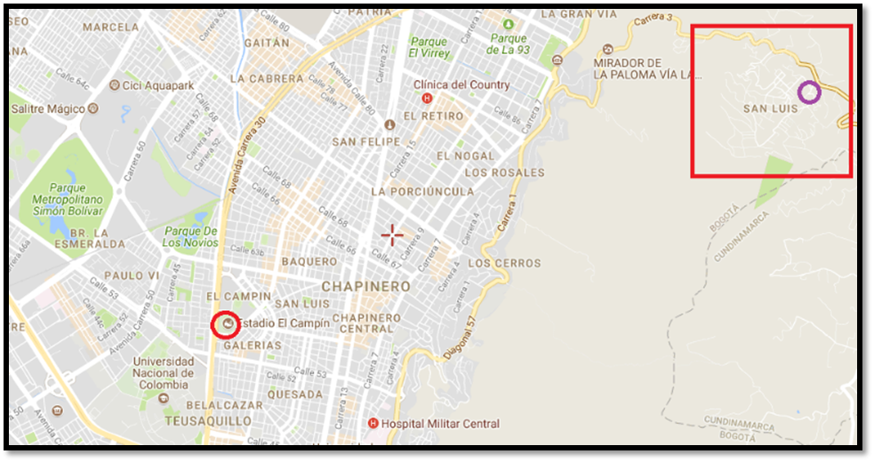



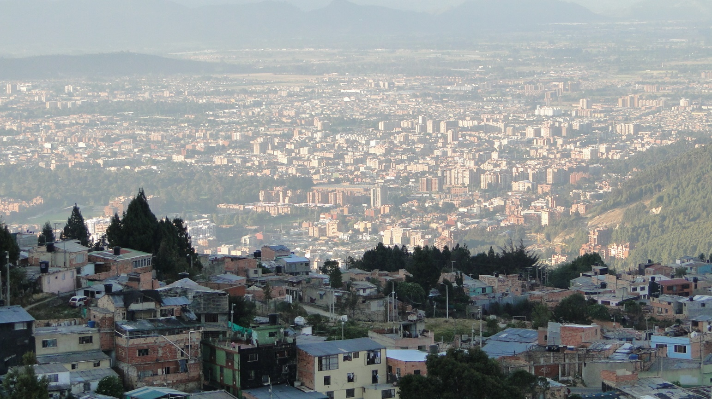
San isidro y la bcac
Proceso de Legalización, Estratos 1 y 2,
Población victima del desplazamiento forzado,
Consumo de SPA, Transporte

Slide 6
Sujeto de estudio
Equipo Dinamizador
(2014 – 2017)
Equipo Dinamizador 2014 - 2017
Camilo | 2014 / II | 2016 / I | Fundador del Equipo Dinamizador | Trabajador Social
Diana | 2014 / II | 2017 / I | Fundadora del Equipo Dinamizador | Trabajadora Social
Alejandro | 2014 / II | 2018 / I | Fundador del Equipo Dinamizador | Estudiante Lic. C.S
María Fernanda | 2014 / II | 2018 / I | Fundador del Equipo Dinamizador | Estudiante Educación Especial
Carlos | 2014 / II | 2018 / I | Primer crecimiento organizativo BCAC | Estudiante T.S
Lorena | 2015 / I | 2017 / I | Segundo crecimiento organizativo BCAC | Estudiante T.S
Natalia | 2015 / II | 2017 / II | Segundo crecimiento organizativo BCAC | Estudiante T.S
Andrea | 2016 / I | 2017 / II | Tercer crecimiento organizativo BCAC | Estudiante T.S (Actualmente Profesional)
Milena | 2016 / I | 2017 / II | Tercer crecimiento organizativo BCAC | Fonoaudióloga
Cesar (Loma Linda) | 2016 / II | PERMANECE | APOYO DEL BARRIO | Productor Audiovisual
Natalia (Loma Linda) | 2016 / II | 2017 / II | APOYO DEL BARRIO | Diseñadora Gráfica
11 Miembros
18 a 28 años
Engativá, San Cristóbal Sur, Kennedy, Suba, Usaquén.
Estudiantes universitarios
Profesionales

Slide 7

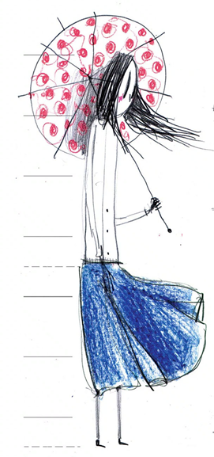
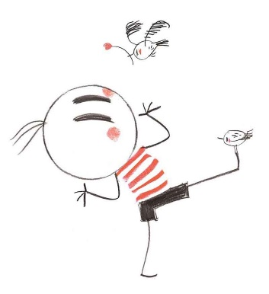

Planteamiento del problema
2
Fomentan el desarrollo comunitario
Objetivo de transformación social
1
4
Sostenimiento consolidación
Dar cuenta del ejercicio de construcción de paz de la BCAC en San Isidro
Apoyo y promoción
Reflexionar en relación a:
Dificultades para mantenerse en el tiempo
3
Ejecución de Proyectos desde BCAC

Slide 8
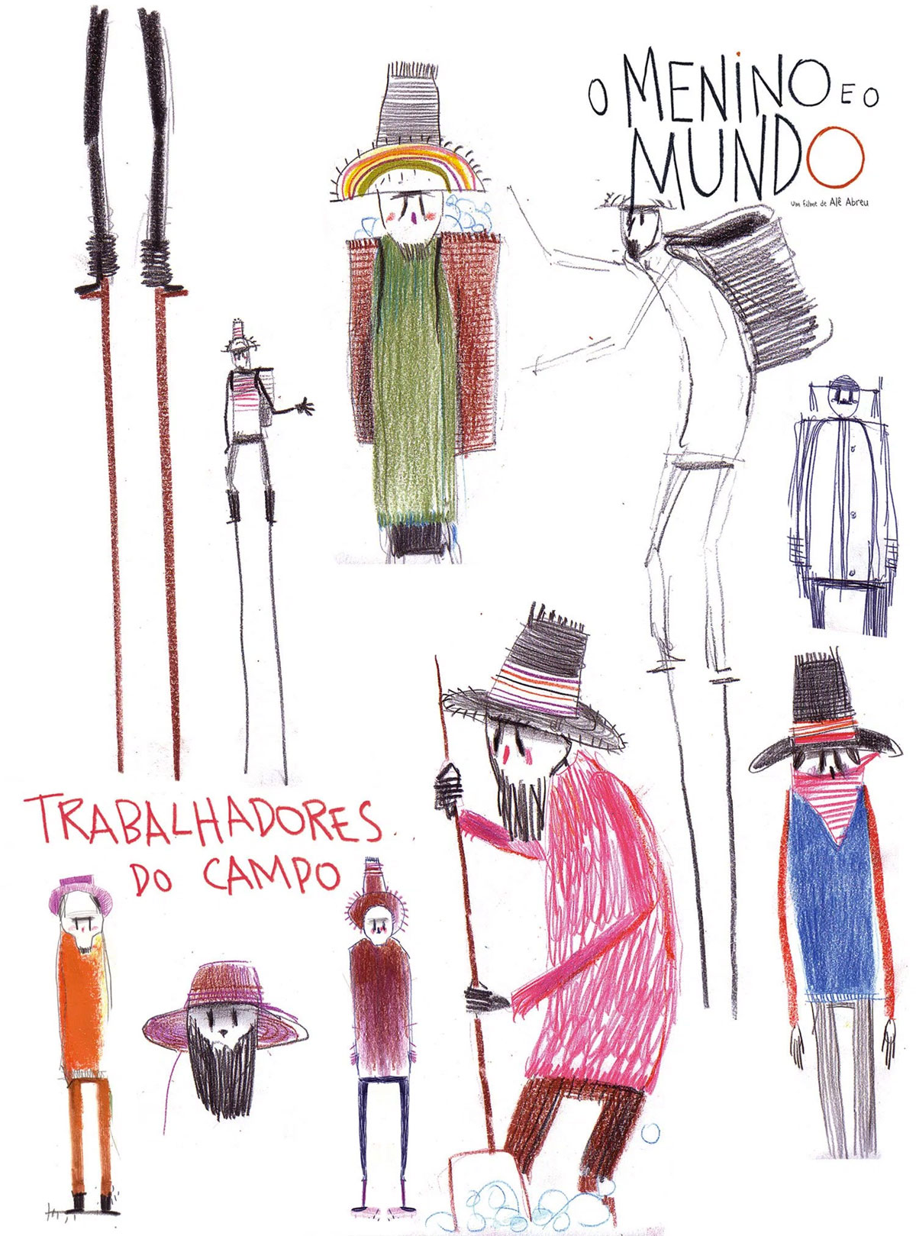


Justificación
Pertinencia de la sistematización en el contexto de la ejecución del proyecto
Oportunidad para reflexionar sobre la organización comunitaria
Línea Territorio y Org. Comunitaria
Línea 4. Desarrollo Comunitario

Slide 9

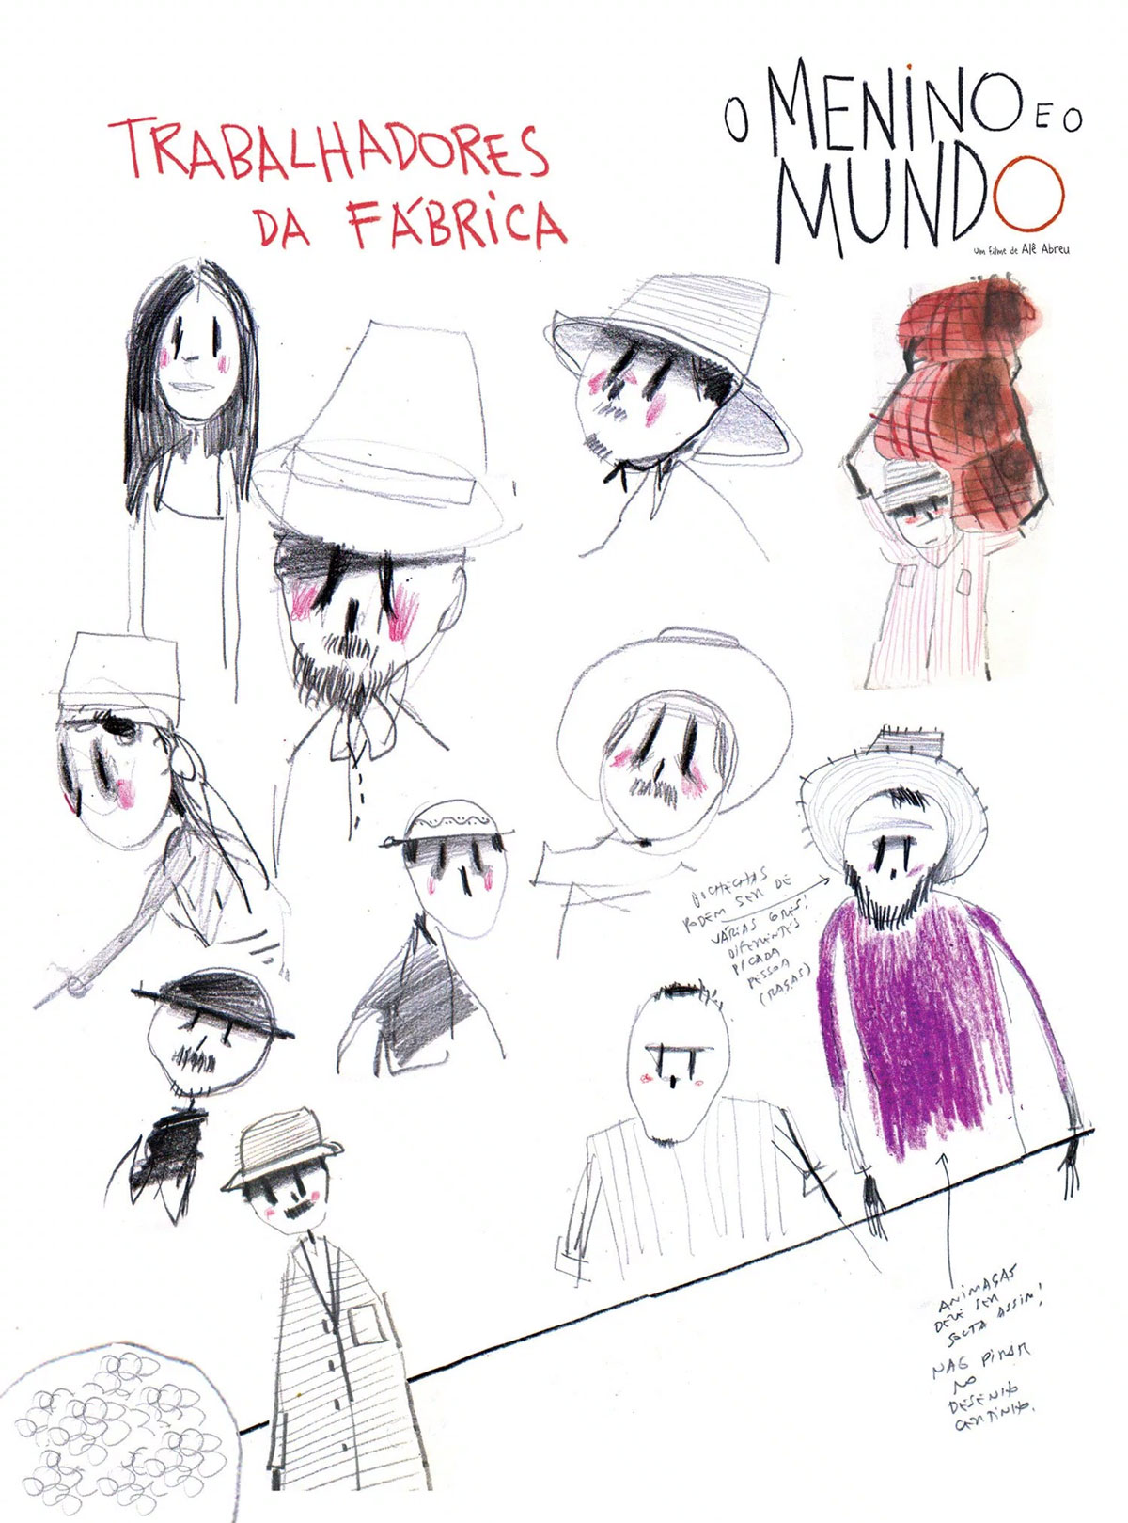
Objetivos
General:
Reconstruir la experiencia de la BCAC entre los años 2014 y 2017, haciendo énfasis en la interpretación de la misma para la construcción de aprendizajes que permitan profundizar en el quehacer de la Biblioteca en el territorio.
Específicos:
- Identificar los momentos que permitieron desarrollar la intervención de la BCAC en San Isidro, estableciendo las acciones del equipo dinamizador como base para la reconstrucción de la práctica.
- Analizar la dinámica de trabajo del equipo de la BCAC en cada uno de los momentos clave de la memoria organizativa identificando las fortalezas y debilidades de la experiencia.
- Reflexionar desde la experiencia de la BCAC en cuanto a los procesos de organización comunitaria identificando el papel que juega el profesional de Trabajo Social en relación a las dinámicas de organización social.

Slide 10
II. Reconstrucción ordenada de la experiencia (ROE)

Slide 11

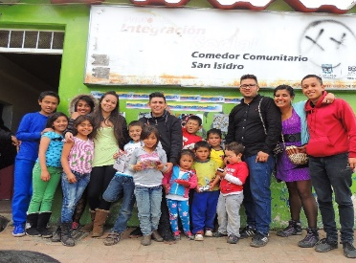
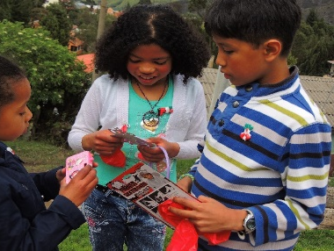
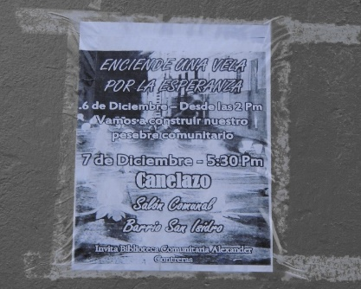
2014. Defender la alegría
Primeros acercamientos al territorio y sus habitantes
Biblioteca inactiva
Novenas - JAC San Isidro
Fortalezas
Experiencia Organizativa previa.
Espacio físico propio (Bibliografía).
Acercamiento a las organizaciones del territorio.
Debilidades
Adecuaciones al espacio físico (Batería sanitaria).

Slide 12
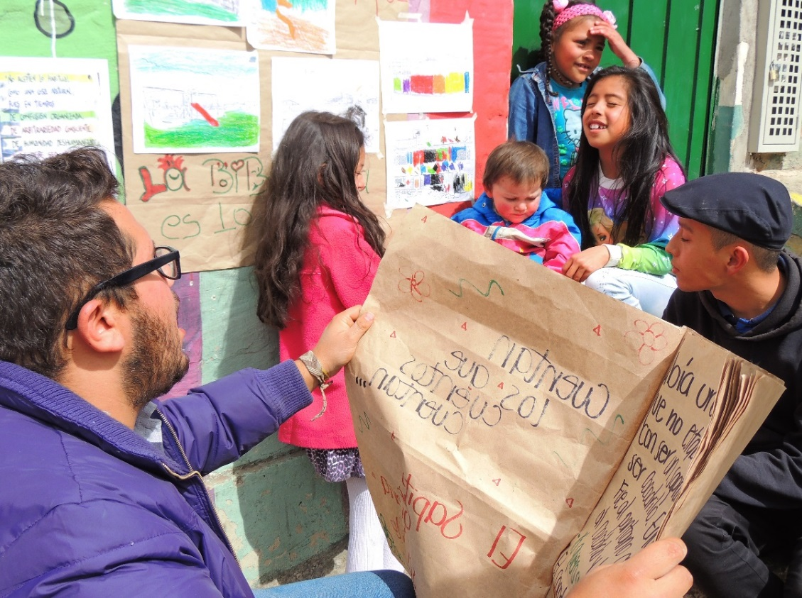
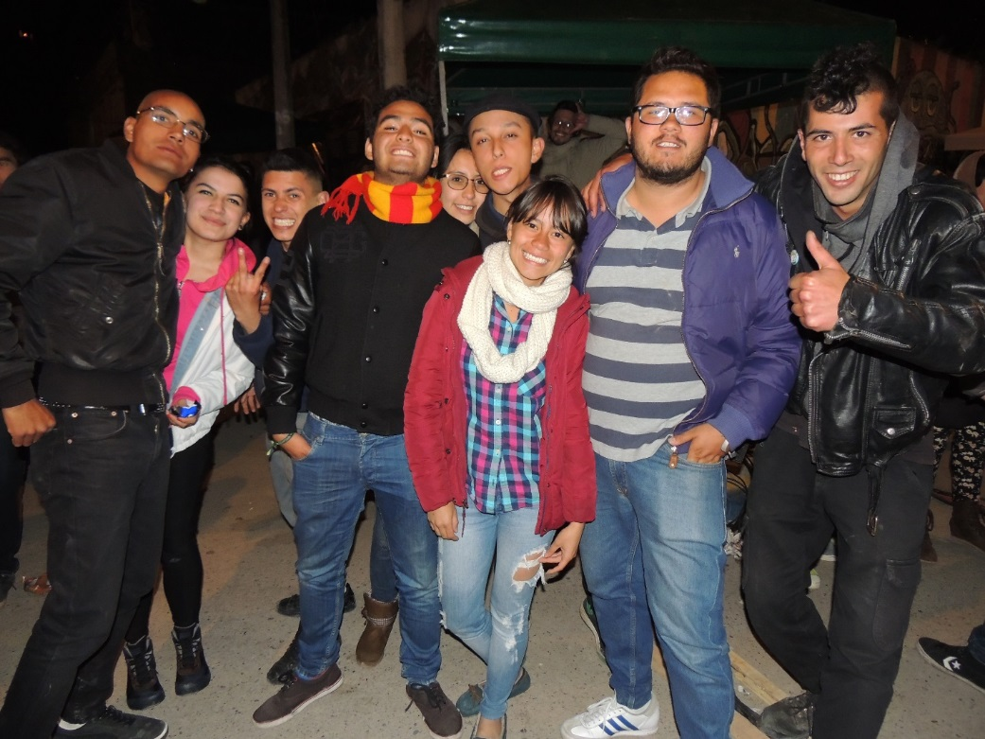
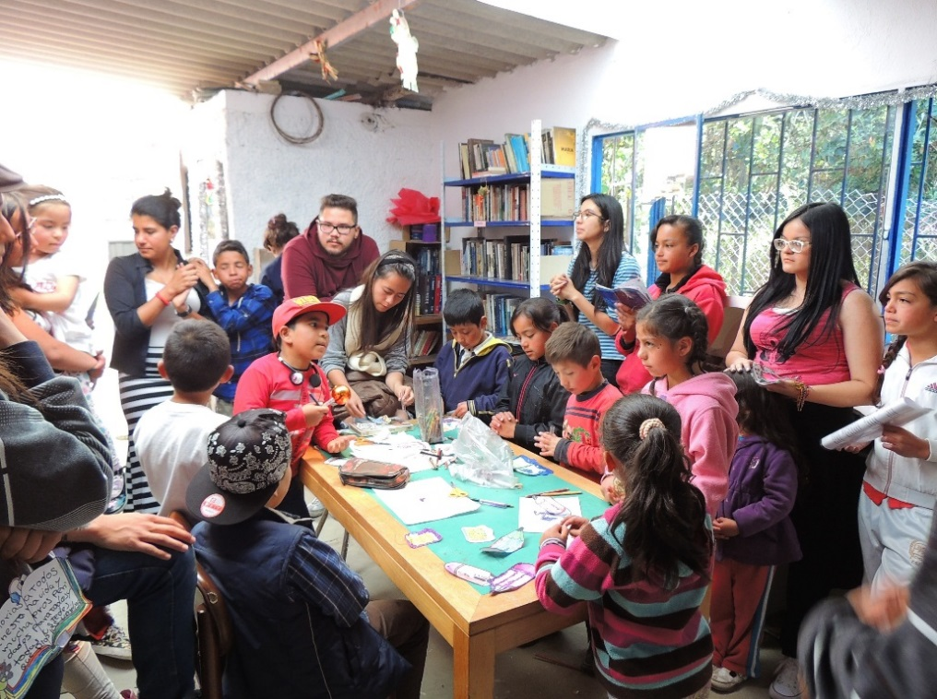
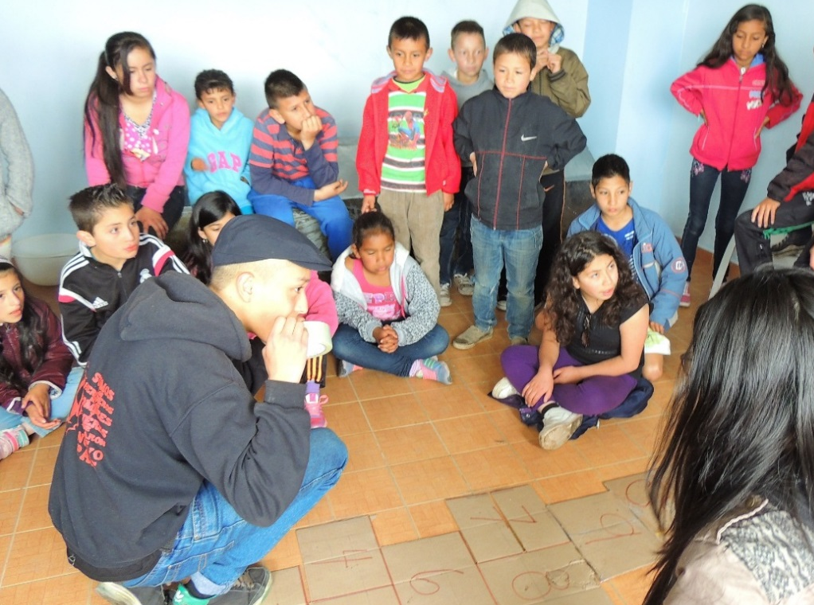

2015. Gente de hacer
Adecuaciones al espacio físico (estantes, libros)
Talleres de Construcción de Paz - Comedor Morací
Fortalezas
Acompañamiento de organizaciones del territorio.
Posicionamiento de la BCAC como actor del territorio.
Grupo conformado de usuarios de la Biblioteca.
Debilidades
Falta de recursos (económicos).

Slide 13
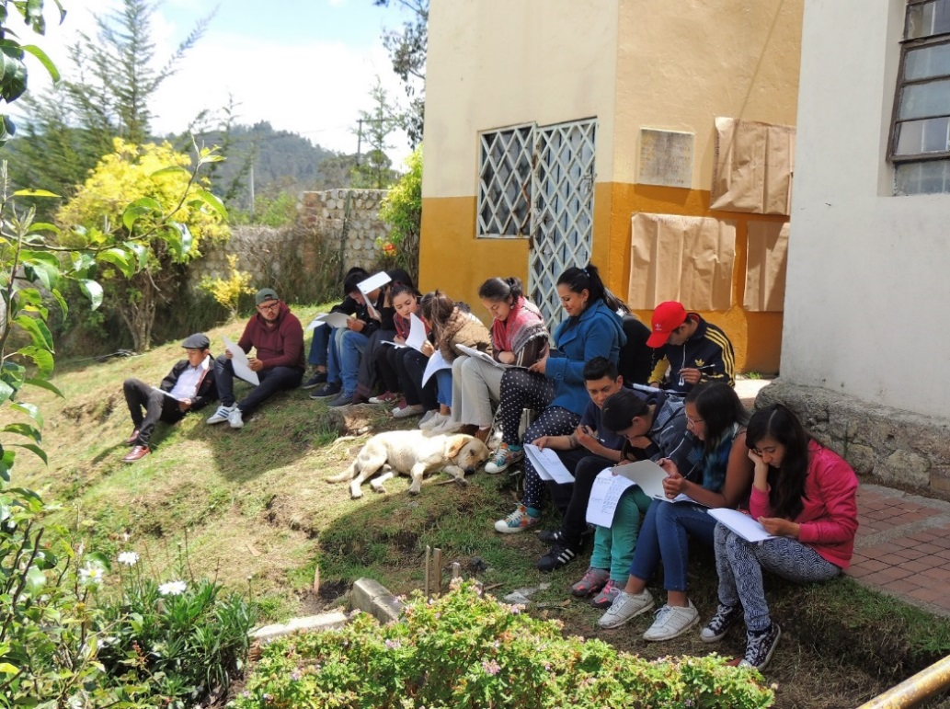
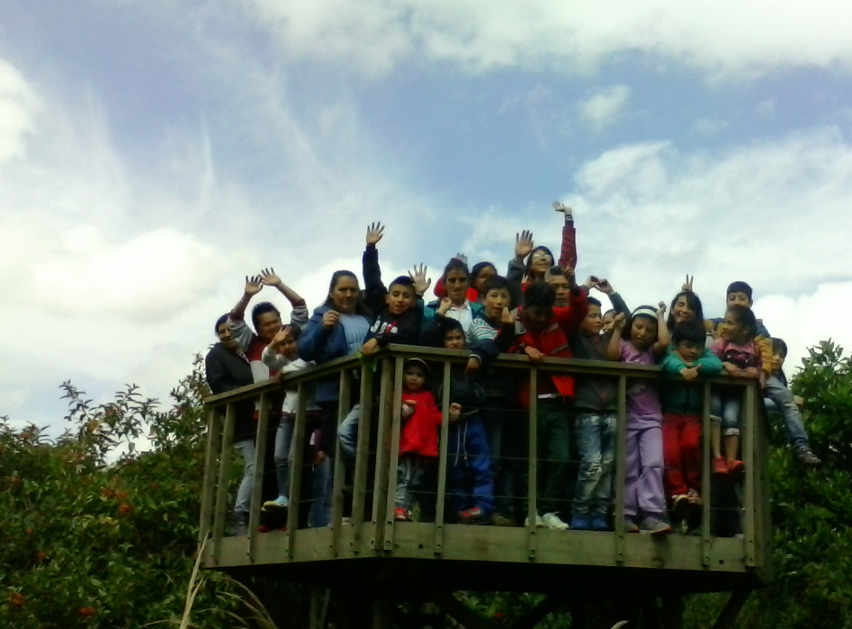

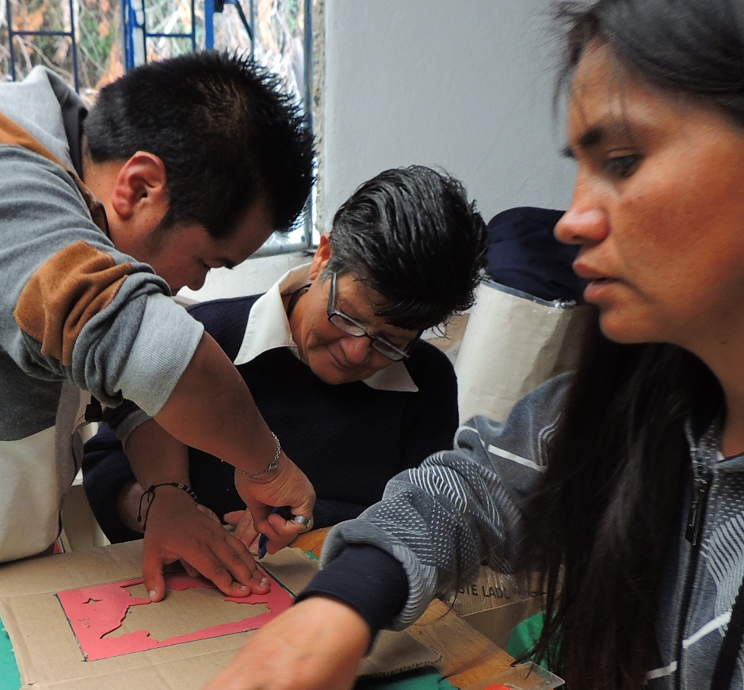
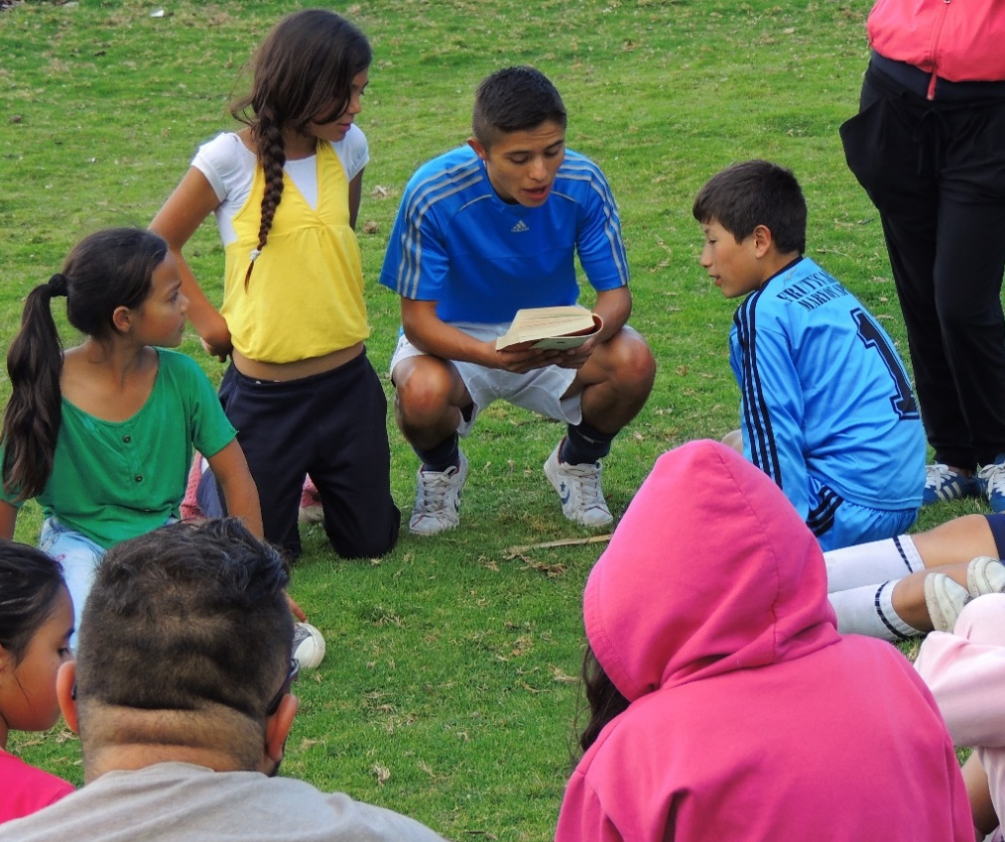
2016. ¿Estábamos preparados para ello?
Escuelas de trabajo (Alfabetización, Fútbol, Manitas, Paz, Rap,)
Proyecto “Construyendo escenarios de paz”
Fortalezas
Acogida de los talleres por parte de la comunidad.
Articulación en planes de trabajo inter-organizaciones (Ojo al Cerro).
Recursos económicos.
Debilidades
Falta de comunicación y articulación entre el ED y las familias.
Falta de espacios para el desarrollo de las escuelas.
Inexperiencia en gestión de proyectos.

Slide 14
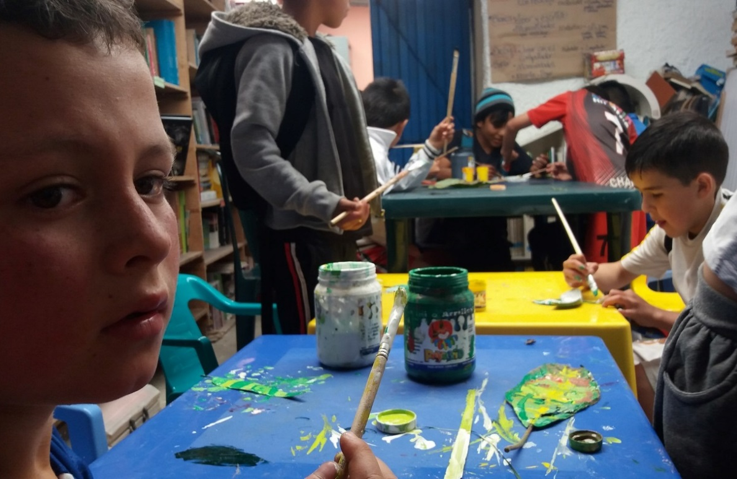
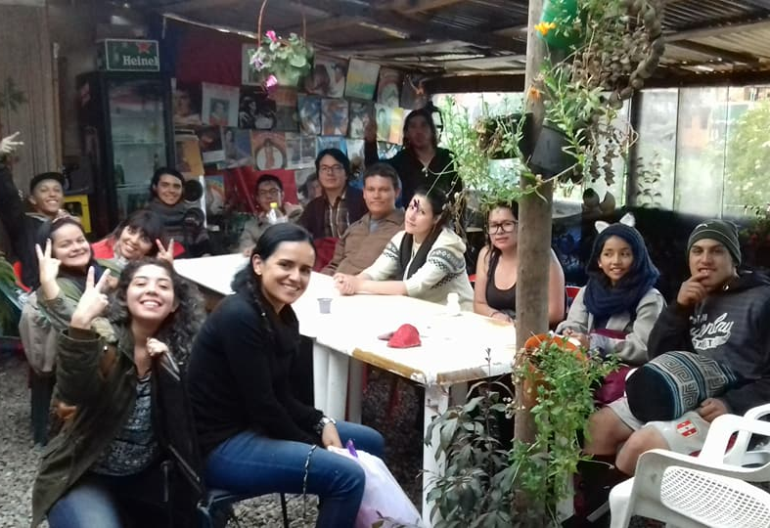

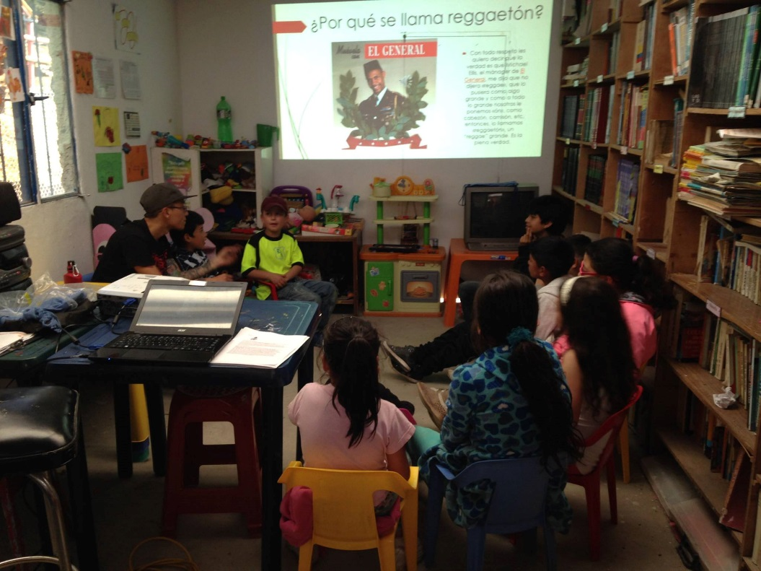
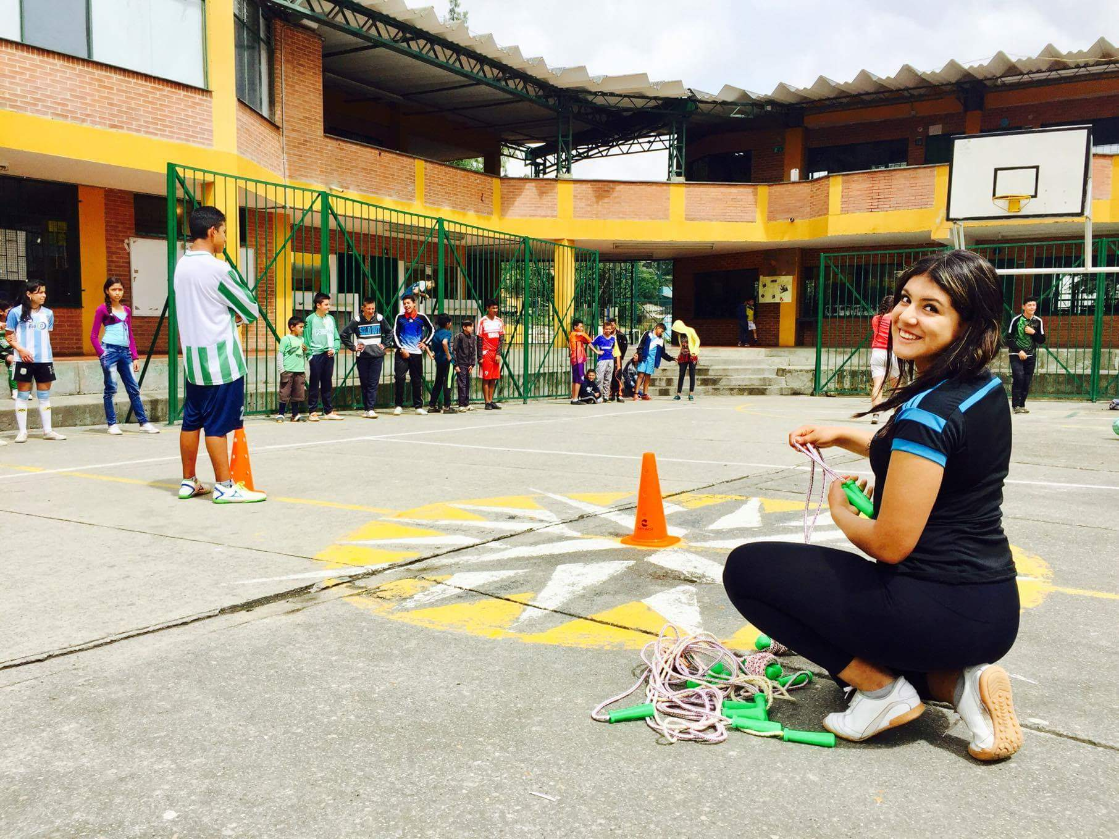
2017. Ensayo y Error
Adaptar la dinámica de trabajo a la lógica de ejecución del proyecto. (Informes, fotos, balances, etc).
Crisis y disolución
Fortalezas
Apoyo de habitantes del territorio (Cesar y Natalia).
Visibilización de la BCAC en redes sociales.
Capacidad de convocatoria.
Debilidades
Estancamiento de la proyección organizativa.
Dificultades con cumplimiento de metas e indicadores.

Slide 15
III. Análisis e Interpretación crítica de la Experiencia (AICE)

Slide 16






Zemelman y el presente potencial
SUJETO
NECESIDADES
Pasado (Memoria)
Futuro (Utopía)
Capacidad para emprender proyectos
Presente
Comunicación, lenguaje, debate, cuestionamiento
Articula dimensiones políticas, emocionales, económicas, etc
Experiencias - Subjetividad
Proyectos conjuntos de transformación de la realidad social

Slide 17
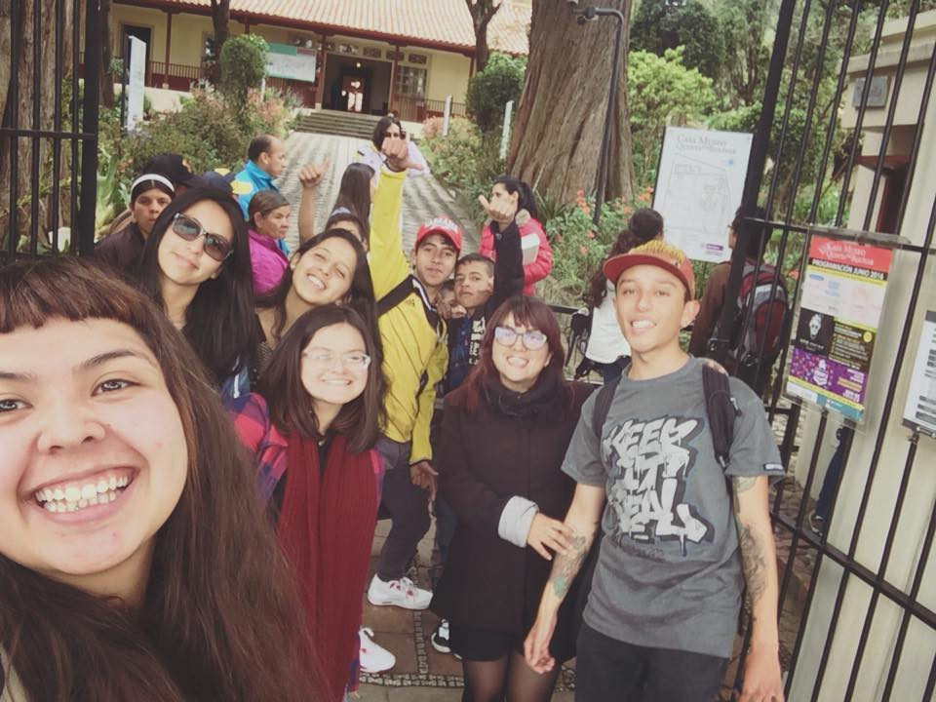

Eje 1. el sujeto y la subjetividad
“(...) subí los libros, eso fue el primer día que asistí a la biblioteca (…) fue muy gratificante también porque yo siempre quise como dejar algo en algún lugar, y servirle a la gente aun cuando estuviese en la academia, y fue el lugar perfecto para poder dar un poquito, pero también para aprender de las personas, fue una escuela para mí (…) me sentí muy cómoda, me sentí muy recogida, muy bienvenida, muy los brazos abiertos para ti, entonces eso, desde el primer día, y yo el primer día dije yo quiero seguir viniendo, este es mi lugar.”
EJE CENTRAL DE SISTEMATIZACIÓN | CATEGORÍA | HALLAZGOS
EJE 1. SUJETO Y SUBJETIVIDAD | ACERCAMIENTO A LA BCAC | Sentido De Solidaridad
 | QUE DEMANDA EL TRABAJO ORGANIZATIVO | Tiempo, Vocación, Compromiso
 | APORTES DEL TRABAJO | Crecimiento Personal, (Académico, Emocional, Político)
“Aportó muchísimo como en el manejo de las emociones (...) fue como el hecho de también saberme medir en ciertas cosas con las personas, y pues también como en el momento en que empecé a desprenderme del proceso me dio muy duro (...) me enseñó cómo a fortalecer esa parte emocional; obviamente me enseñó profesionalmente muchas cosas, pues bien la universidad te brinda unas herramientas teóricas, técnicas, etc (…) pero ese lugar me dio la oportunidad de hacer, sin pedirme como una experiencia previa.”

Slide 18
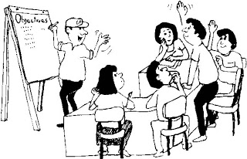
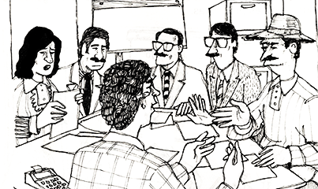



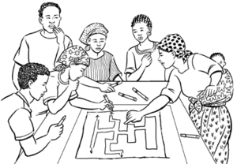
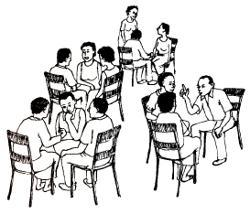
La Organización Comunitaria
1
Objetivo/s Común/es
3
Estructura y Funcionamiento Organizativos
Intereses
Problemáticas
Necesidades
Toma de decisiones
Participativa o Centralizada
2
Momentos
4
Fortalecimiento
Func. Normal
Crisis
Planeación, Ejecución y Evaluación de las Actividades

Slide 19
Eje 2. la organización comunitaria
“Ya no es pensar en su propia vida, en su movida del estudio, si trabaja en su trabajo o en su familia, sino ya es añadirle, o darle también importancia a algo más, que en este caso no es remunerado, es voluntario, y tú sabes cómo te organizas y tú sabes en qué medida puedes aportar en el proceso, entonces es como, como algo muy del corazón yo creo, es algo muy del corazón además de que muchas cosas salían de la plata del bolsillo de uno, y más uno de estudiante”
EJE CENTRAL DE SISTEMATIZACIÓN | CATEGORÍA |  | HALLAZGOS
EJE 2, ORGANIZACIÓN COMUNITARIA | FUNCIONAMIENTO ORGANIZATIVO | Actividades ED | Formación, Planeación, Intervención, Comunicación – Propaganda
 |  | Miembros | Equipo Dinamizador - Apoyos
 |  | Voluntariado | Voluntariado por comunidad – Voluntariado no remunerado
 | ESTRUCTURA ORGANIZATIVA | TIPO DE ESTRUCTURA ORG. | Horizontal – Toma de decisiones compartida
SUB-EJE. GESTIÓN DE PROYECTOS SOCIALES | Proyecto IberBibliotecas | Falta de claridades - Responsabilidades | Formación Gestión de Proyectos Sociales
 |  | Inexperiencia - Indicadores | Escalar en tiempos de ejecución
“Es porque uno, había una inexperiencia, no teníamos experiencia en una ejecución, dos, fuimos netamente huevones en esa ejecución porque no, por esa misma falta de experiencia no supimos darnos nuestro lugar como espacio, ¿sí?, tres, éramos el trabajo no de un tercero sino de casi que estábamos trabajando de cuartos, osea, estaban trabajando sobre nosotros tres procesos, osea, Conciencia Crítica, Manduco, IberBibliotecas, y todo eso conllevó pues a un desgaste”

Slide 20
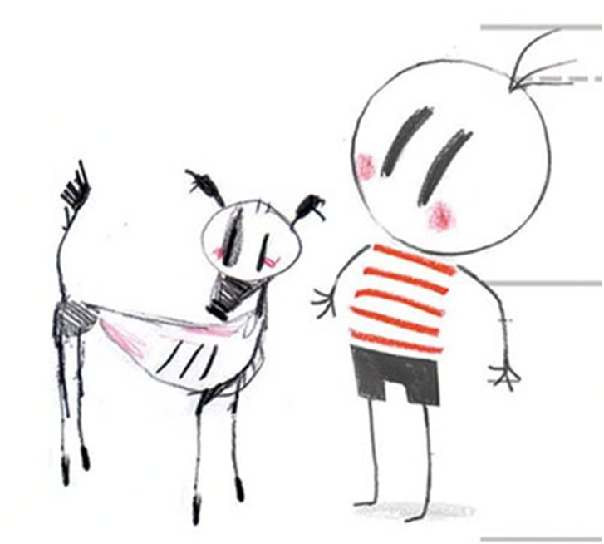
IV. Aprendiendo desde la experiencia

Slide 21
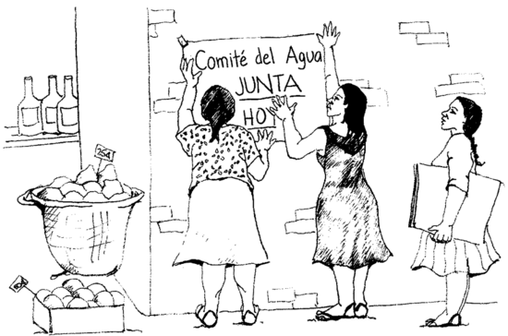
Biblioteca comunitaria Alexander contreras
Solidaridad – Escenario concreto – Reflexionar sobre cómo aportar en un contexto específico
Construir relaciones de confianza con la gente – Posibilita actividades conjuntas
4
Escalar en tiempos de ejecución de proyectos
1
Identidad Gráfica – Redes Sociales
¿Cómo llegar al territorio en internet?
2
Intervención territorial
(Construcción espacios físicos y sociales del territorio)
3

Slide 22
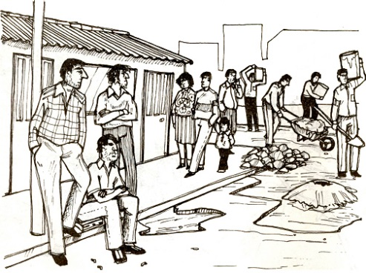
TRABAJO SOCIAL Y LA ORG. COMUNITARIA
Fragilidad del ejercicio de voluntariado
Rol Acompañante
Cohesionar al grupo, Mediar conflictos, fomentar la mística y la formación
Diferenciar el tratamiento de las organizaciones, JAC, ONG, Organizaciones Comunitarias
Reconstruir relaciones de clientelismo – fomentar participación

Slide 23
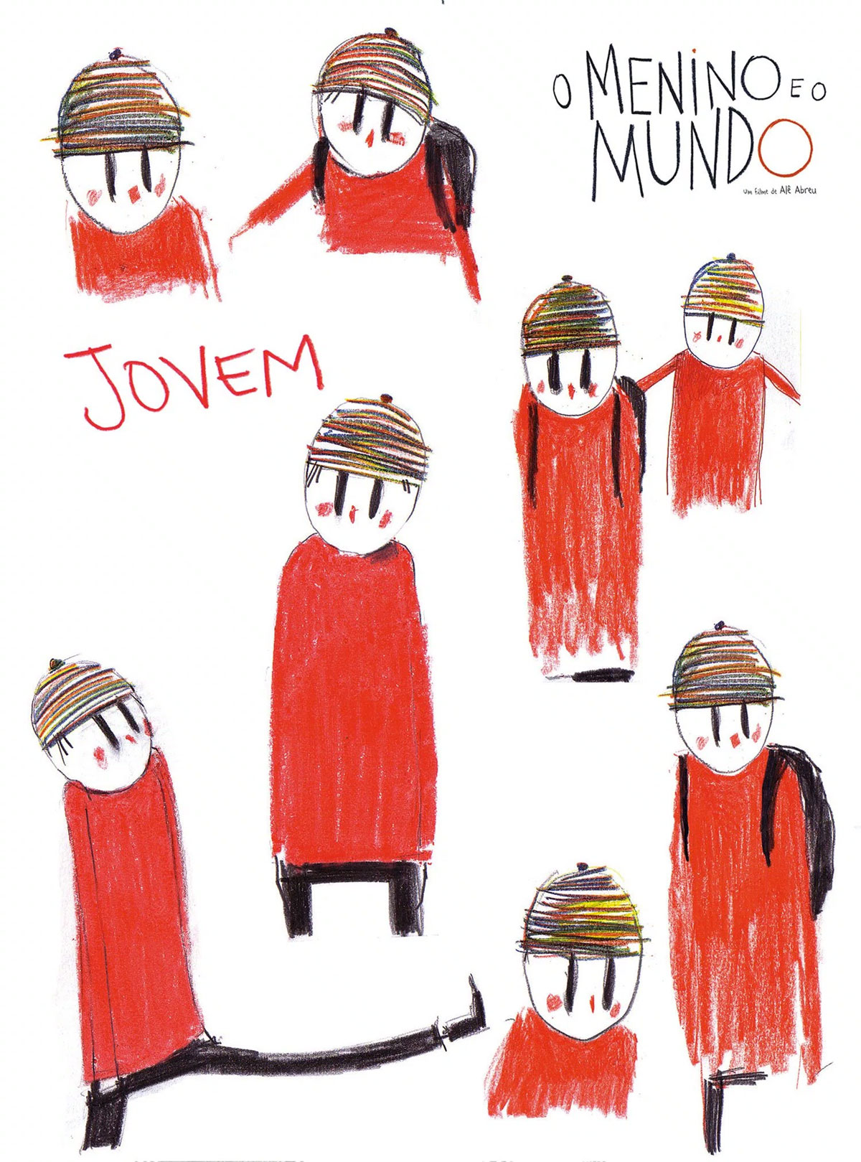
CONCLUSIONES
Sobre la Experiencia Organizativa de la BCAC
La metodología de sistematización permitió reconstruir la experiencia identificando estrategias de investigación y de intervención en el ED.
Las organizaciones permiten plantear y replantear las formas de actuar de los sujetos.
El apoyo de las organizaciones del territorio facilitó el ejercicio de organización, además, el trabajo con estas organizaciones construyó lazos de confianza que permitieron el desarrollo de actividades conjuntas.
Problemáticas como la mala comunicación, la distribución inadecuada de las tareas, la ejecución del proyecto entre otras fomentaron la disolución del equipo dinamizador al hacer perder el sentido de trabajo comunitario; se sobrepasaron las capacidades de trabajo del equipo.
TRABAJO SOCIAL
La institucionalidad se dinamiza a partir de la ejecución de proyectos, se requiere de un esfuerzo mayor para no atentar contra la dinámica organizativa de los territorios, para no arrastrar los intereses colectivos tras las dificultades propias de la gestión y para no instrumentalizar el entusiasmo de los sujetos.
Necesidad de profundizar en ejercicios de sistematización de experiencias – Construcción de metodologías propias y estrategias de recolección de la información.

Slide 24
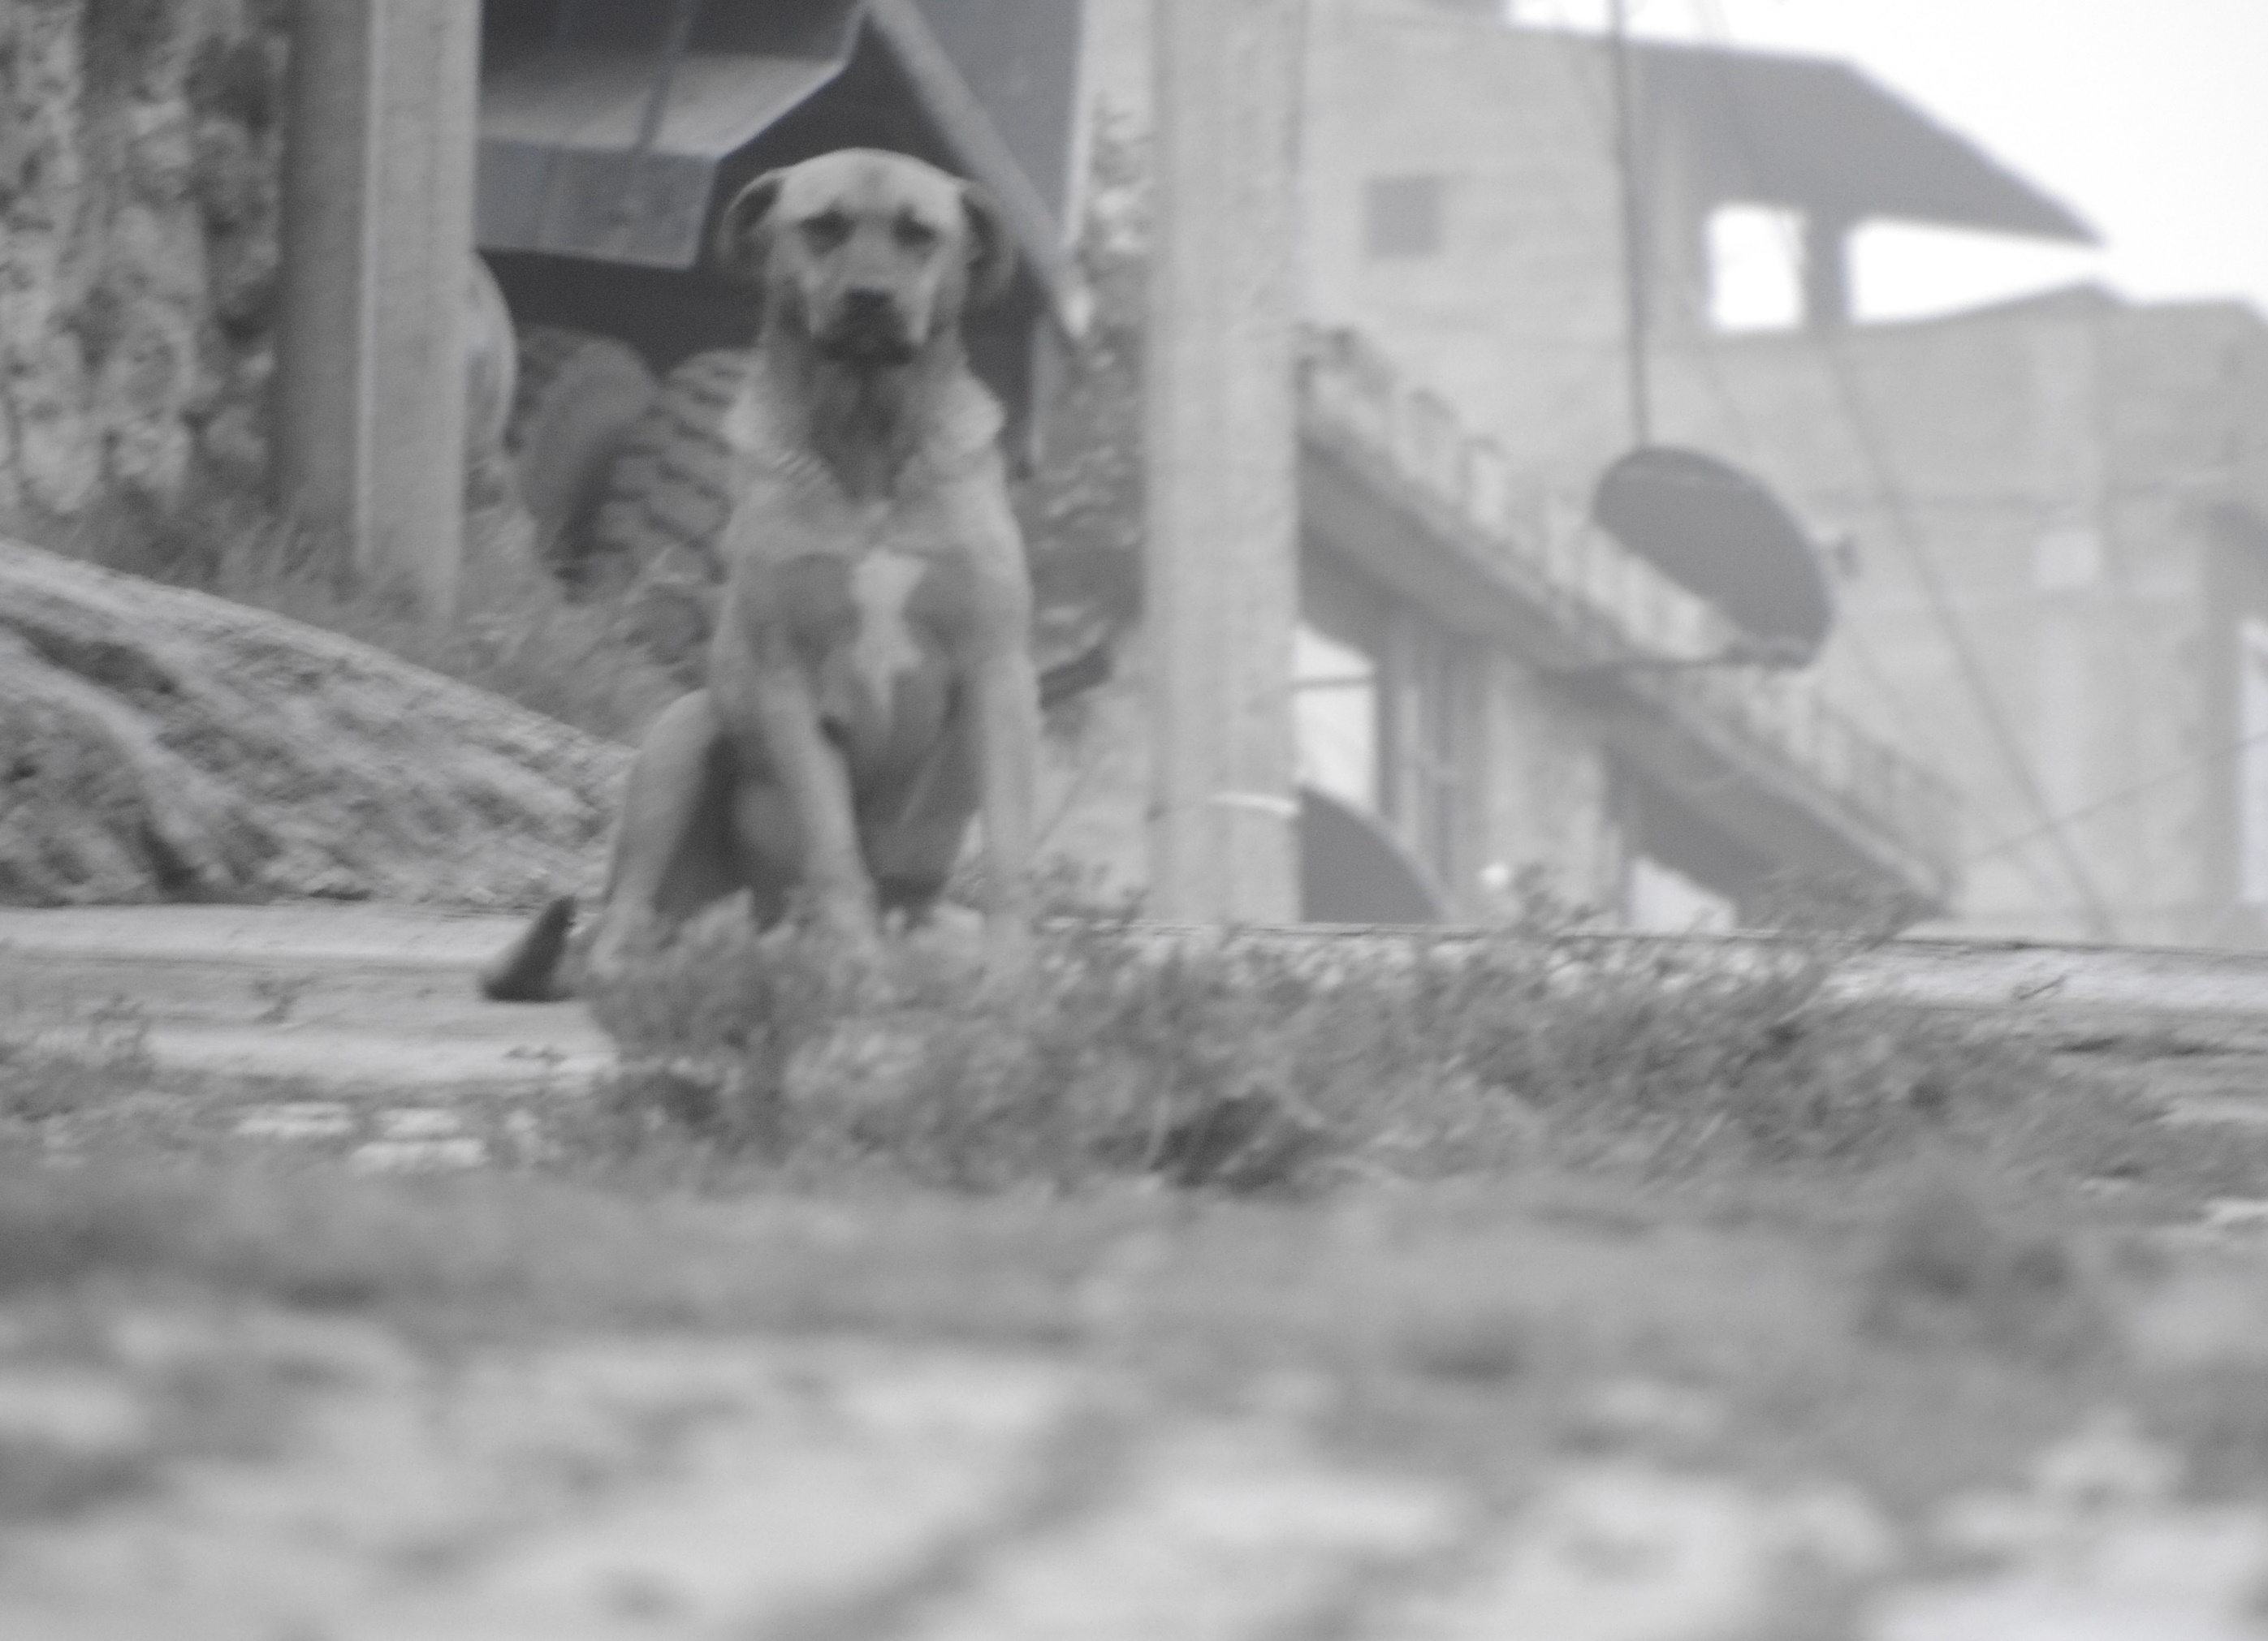
A San Luis, a su gente, a este tiempo…
A la memoria de los compañeros y desconocidos que siguen intentando mejorar nuestras condiciones de existencia, a quienes aún creen que es posible cambiar algo en el mundo...

Slide 25
Recomendaciones
BCAC
Trabajadores Sociales
UCMC
Trabajar con rigurosidad – Planeaciones, registros, informes, balances, etc.
Reconocer los desafíos que se presentan en relación al trabajo desde las instituciones (transformar dinámicas asistenciales y clientelistas)
La gestión de proyectos sociales ¿Existe el espacio para el error? O siempre se debe justificar la intervención
Disminuir la brecha Academia – Barrios
Proyección universitaria
Proyectos de desarrollo comunitario propios de la universidad
Fortalecer los procesos de formación, identificar las necesidades formativas
Apostar por proyectos de financiación en términos de 1 a 6 meses

Slide 26

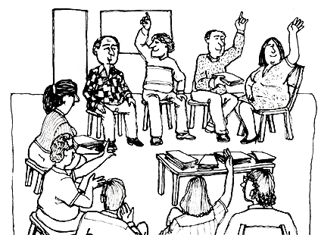
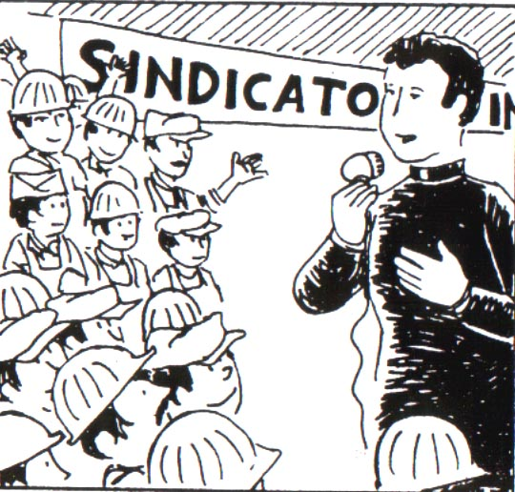
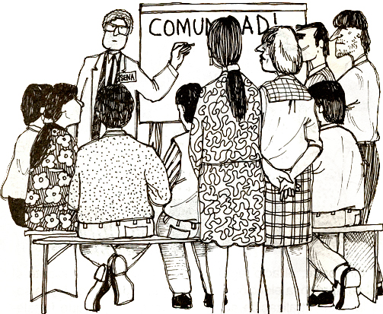
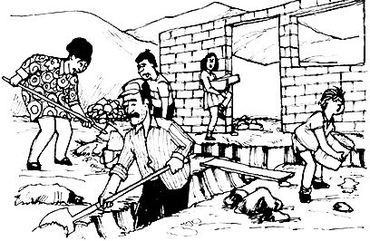
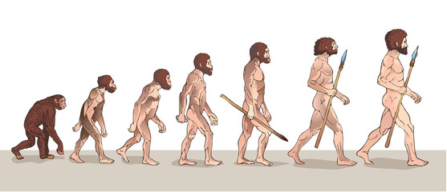
La organización social
Distribución de tareas
Objetivo Común
Eje de desarrollo de las sociedades

Slide 27
EJE CENTRAL DE SISTEMATIZACIÓN | CATEGORÍA |  | HALLAZGOS
SUJETO Y SUBJETIVIDAD | MEMORIA | ACERCAMIENTO A LA BCAC | Sentido De Solidaridad
 |  | MOTIVACIONES PARA EL TRABAJO | Compromiso
 |  | APORTES DEL TRABAJO | Crecimiento Personal, (Académico, Emocional, Político)
 | PRESENTE | QUE ESFUERZOS SE REALIZAN | Voluntarios (Voluntariado)
 |  | QUE DEMANDA EL TRABAJO ORGANIZATIVO | Tiempo, Vocación, Compromiso
 | UTOPÍA | QUE CONSIDERAR AL EMPRENDER UN PROYECTO COMUNITARIO | Investigación sobre el contexto territorial Intereses Subjetivos de Trabajo Vinculación con Instituciones y Organizaciones del territorio
ORGANIZACIÓN COMUNITARIA | ESTRUCTURA ORGANIZATIVA | TIPO DE ESTRUCTURA ORG. | Horizontal Voluntaria
 | FUNCIONAMIENTO ORGANIZATIVO | ACIERTOS | Compañerismo, Proyección Organizativa, Trabajo Inter-Organizativo Cohesión Grupal, Identificación de actividades representativas para la comunidad, Intereses Subjetivos
 |  | ERRORES/DIFICULTADES | Falta de Orientación, Inexperiencia, falta de Comunicación – Problemas de Comunicación Pasividad, Cumplimiento a medias en las responsabilidades, Falta de distribución del trabajo Falta de preparación de Relevos Generacionales, Conflictos Internos
 |  | LOGROS | Reconocimiento Territorial (de parte de la comunidad) Espacio Físico (Más amplio, con batería sanitaria, cocina y servicios)
 |  | DINÁMICA ORGANIZATIVA | Investigación Sobre El Territorio Proyección Organizativa Enfoque De Intervención Teritorial Gestión De Proyectos Financiación Dinámica De Trabajo
SUB-EJE. GESTIÓN DE PROYECTOS SOCIALES |  |  | Financiación, Inexperiencia en Gestión de Proyectos, Comunicación Fragmentada , Continuidad en el Tiempo, Sentido de Trabajo

Slide 28
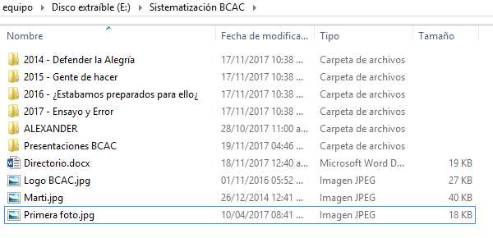
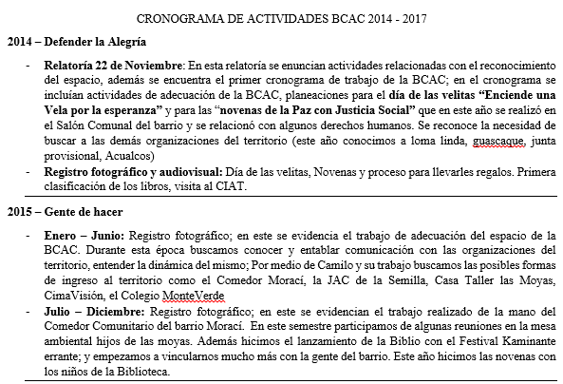
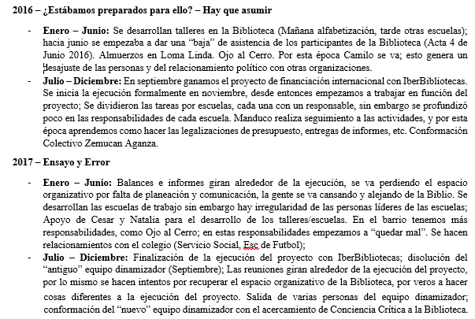
Plan de sistematización de la experiencia
1
Sistematización Material Audiovisual y Escrito
2
Cronograma de Actividades BCAC (2014 – 2017)
3
Reconstrucción Ordenada de la Experiencia (ROE)
Reconstrucción anual

Slide 29
Propuestas transformadoras
Objetivo general. Fomentar el libre acceso a la información en sus diferentes formatos y medios en la UPZ 89 “San Isidro – Patios” a través de ejercicios de lecto-escritura, arte, deporte y cultura con enfoque territorial en pro del impulso de procesos de construcción de paz en San Isidro
Lectura a voces: De manera conjunta se seleccionará un texto (artículo, libro, capítulo de libro, poema, etc.) para leer entre los asistentes a la Biblioteca con una temática a fin a los intereses de estos. Se dará media hora por jornada de trabajo para realizar la lectura del texto, y en este tiempo, se buscará realizar una lectura a voces.
El libro recomendado del mes: Mensualmente se escogerá un libro recomendado a los asistentes de la Biblioteca, para esto se realizará una pequeña reseña, algunas imágenes del libro y una cita textual de este.
La Galería del Olvido: Mensualmente se buscarán textos, imágenes y fotos que permitan relatar eventos históricos importantes acontecidos durante las diferentes épocas del año.

Slide 30
 | Dinámicas | Necesidades | Proyecciones organizativas | Descripción
 | Trabajo con la comunidad | Adecuaciones del espacio físico | Métase al cuento | Estrategia artístico cultural de fomento de la lecto-escritura en el territorio
 |  |  | Pre-Icfes Popular | Estrategia de fomento del acceso a la educación pública en el territorio
 |  |  | Calendario de Actividades | establecer un calendario tentativo con las fechas importantes para la BCAC y para la comunidad (fechas como el día de la madre, de la mujer, hallowen, las novenas) que nos permitan proyectar actividades relacionadas a ellas.
 |  |  | Foros y actividades culturales | Gestionar en el barrio foros, conversatorios, actividades culturales que giren alrededor de las necesidades de las personas de la comunidad. Entre estas se destaca la necesidad de abordar temáticas relacionadas con la sexualidad (desde el enfoque de género) y la necesidad de informar con respecto a los efectos psicoactivos y las consecuencias físicas del consumo de sustancias psicoactivas como la marihuana, la cocaína y el bazuco.
 | Trabajo organizativo | Distribución adecuada de las actividades | Reuniones de balance del trabajo | En estas reuniones se buscará evaluar constantemente las dificultades en términos del cumplimiento de las actividades, identificando las razones y construyendo estrategias que permitan mediante el trabajo conjunto entre el equipo distribuir adecuadamente las actividades.
 |  | Estrategias de formación | Gestión de proyectos sociales | Desarrollar un proceso de formación en Gestión de Proyectos Sociales que permita reconocer los trabajos que debe adelantar el equipo para responder adecuadamente a la dinámica de ejecución de proyectos.
 |  | Formación de relevos generacionales | Vinculación de nuevos miembros al equipo dinamizador a través de voluntariados | Hacer jornadas convocando en universidades y en el territorio a personas que a través de voluntariados quieran trabajar en las necesidades comunitarias de la UPZ. Para publicitarlas se puede disponer del Canal Comunitario y de los diferentes grupos de estudio de universidades públicas y privadas.
 | Vinculación organizativo-institucional | Identificar personas para el relacionamiento organizativo | Trabajo en red | Es importante retomar los espacios de vinculación de la Biblioteca con otras apuestas del territorio y en caso de que espacios como la mesa ambiental no estén activos, hay que pensar las formas de fomentar estos trabajos de articulación, ya que a través de ellos podemos enterarnos mejor de las situaciones del barrio.
 |  |  |  | Articulación con el Colegio MonteVerde para propuestas de Servicio Social y de Pre-Icfes Popular.
 |  |  |  | Retomar la propuesta de trabajo de Ojo al Cerro de la mano de Loma Linda y Guascaque
 | Estrategias de visibilización | Creación de identidad para la BCAC | Propuesta grafica/audiovisual | Consolidación de una apuesta gráfica en términos de colores, formas, imágenes , frases, etc, que identifique el trabajo de la BCAC en el territorio.
 |  | Visibilización de las apuestas organizativas | Injerencia en el ciberterritorio | Fortalecimiento de las páginas y grupos de la Biblioteca mediante la gestión adecuada de las publicaciones en estos espacios, en busca de construir el ciberespacio de la BCAC.
 | Estrategias de financiación | Financiar económicamente el sostenimiento de la BCAC en el territorio | Gestión de proyectos sociales | Una vez realizada la reapertura del espacio de la BCAC se proyecta apostar por la ejecución de proyectos de 1 a 3 meses de duración. Estos se buscarán a través de instituciones públicas como BiblioRed o la alcaldía menor de Chapinero
 |  |  | Proyectos productivos | Serigrafía: Estampar busos, camisas, etc.
 |  |  |  | Talleres de tejido, porcelana, perfumería, etc.
 |  |  | Búsqueda de donaciones | Libros, material didáctico, dinero, reciclaje, etc.

